Slide 1







Governo do Estado do Piauí
Secretaria de Estado da Saúde do Piauí – SESAPI
Superintendência de Atenção Primária à Saúde e Municípios – SUPAT
Diretoria de Vigilância Sanitária do Estado do Piauí - DIVISA
CURSO BÁSICO DE INSPEÇÃO SANITÁRIA
EM SERVIÇOS E PRODUTOS
2021

Slide 2


SISTEMA DE ESGOTAMENTO SANITÁRIO

Slide 3
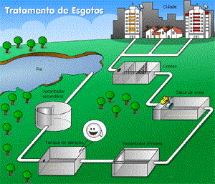
SISTEMA DE ESGOTAMENTO SANITARIO
É o conjunto de condutos, instalações e equipamentos destinados a coletar, transportar e encaminhar o esgoto sanitário a uma disposição final ambientalmente seguro.

Slide 4

ESGOTAMENTO SANITARIO
O esgotamento sanitário se constitui no único meio seguro para evitar as doenças transmitidas pelos excretas humanos, sendo tão importante quanto o abastecimento d'água.

Slide 5

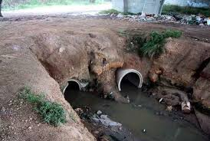
LANÇAMENTO INADEQUADO
O lançamento inadequado de esgotos sanitários a céu aberto, em via pública ou em galerias de águas pluviais, de acordo com a legislação pertinente, deve ser coibido pela autoridade sanitária, pois, essa atitude causa uma série de problemas ambientais e de saúde pública com poluição do solo, proliferação de vetores e surgimento.

Slide 6
OBJETIVOS DO SES
Coleta dos esgotos individuais ou coletivos;
Afastamento rápido e seguro dos esgotos, seja através de fossas seja através de sistemas de redes coletoras;
Tratamento e disposição sanitariamente adequada dos esgotos tratados.

Slide 7
BENEFÍCIOS
Conservação dos Recursos Naturais
Eliminação dos aspectos estéticos e visuais desagradáveis
Redução das doenças ocasionadas pela água contaminada por dejetos
Melhoria das condições sanitárias locais

Slide 8
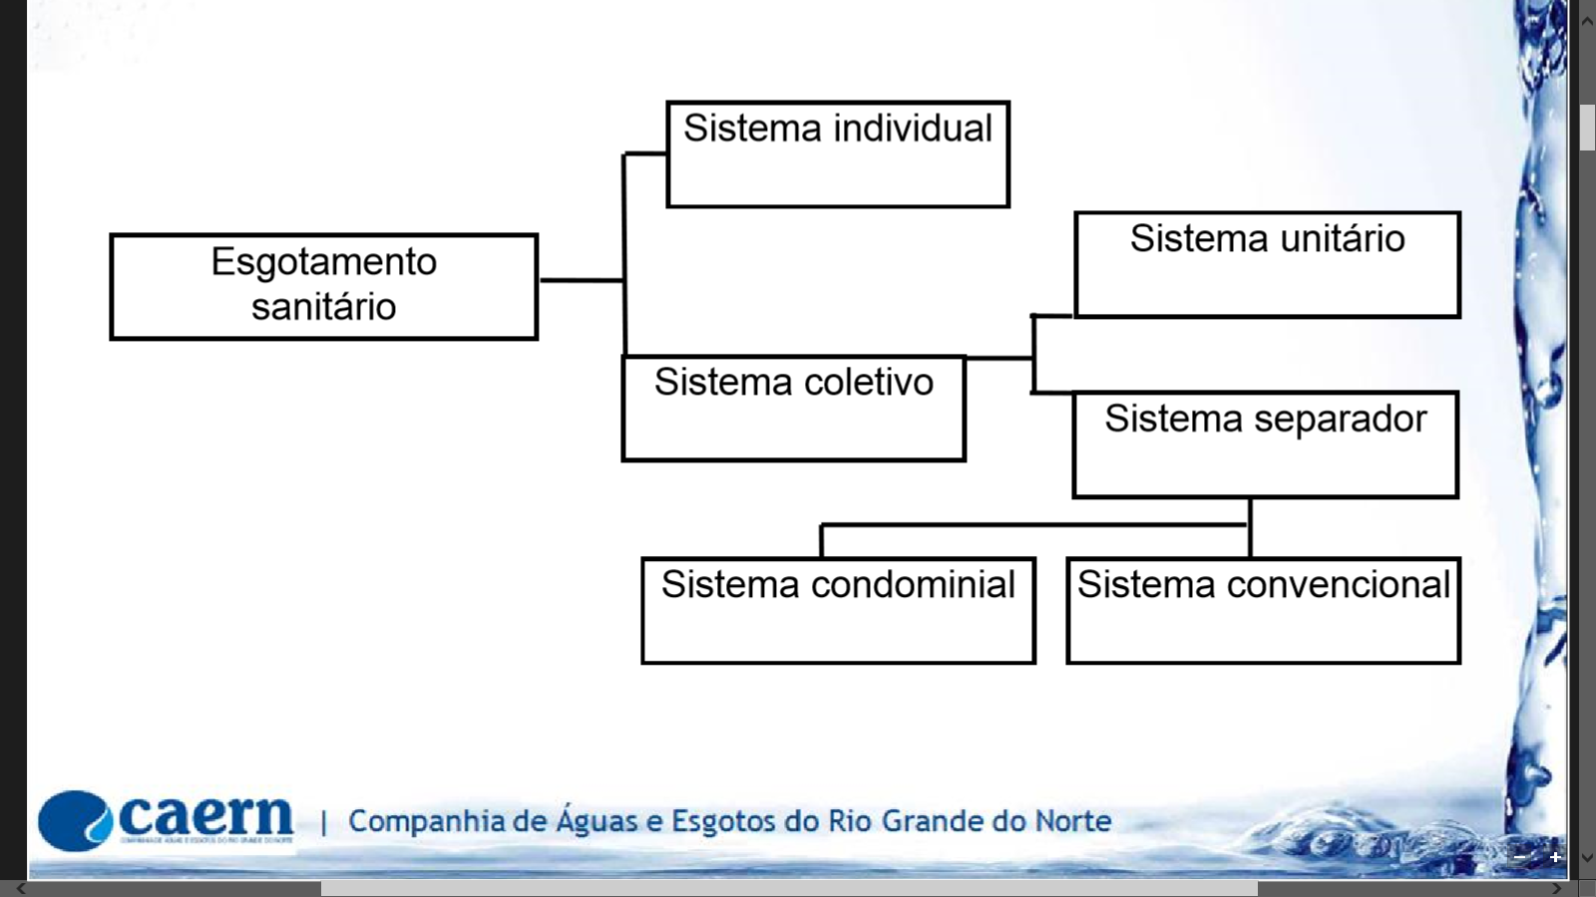
TIPOS DE SISTEMA DE COLETA

Slide 9

POR QUE TRATAR O ESGOTO?
Para reduzir a incidência de doenças contagiosas causadas por organismos patogênicos presentes no esgoto;
Para prevenir a poluição de águas superficiais e subterrâneas;
Para reutilizá-lo de forma segura (consumo humano, irrigação, etc.).

Slide 10


A Vigilância Sanitária pode atuar junto a Companhia de Água e Esgotos para verificação dos resultados das análises do tratamento.

Slide 11

CUIDAR DA NATUREZA É NOSSA RESPONSABILIDADE JÁ QUE TEMOS PARTE COM A DESTRUIÇÃO.

Slide 12




CANAIS DE COMUNICAÇÃO
Endereço: Rua 19 de Novembro, 1865, Bairro: Primavera, Teresina - Piauí
Fone: (86) 3216-3662 / 3216-3664
Homepage: www.saude.pi.gov.br/divisa
SISVISA: www.sisvisa.pi.gov.br
E-mail: visapiaui@yahoo.com.br
@vigilanciasanitaria_pi

